Slide 1
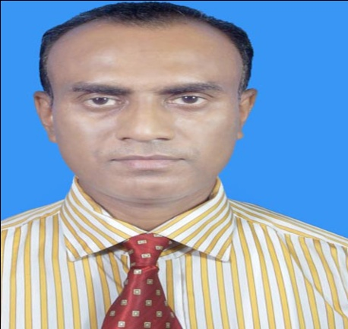
আজকের ক্লাশে সবাইকে স্বাগতম
শিক্ষক পরিচিতি
শাহ মুহাম্মদ এমরান হোসেন
সিনিয়র শিক্ষক (ব্যবসায় শিক্ষা)
শীতলপুর উচ্চ বিদ্যালয়
সীতাকুন্ড, চট্টগ্রাম
amranhossain700@gmail.com
01819904374 /01611118905

Slide 2
পাঠ পরিচিতি
বিষয়ঃ হিসাব বিজ্ঞান
শ্রেণিঃ নবম- দশম
অধ্যায়ঃ ৮ম
তারিখঃ 10/০3/২০২1

Slide 3
জনাব রমজানের জাবেদা
তারিখ | বিবরণ | খঃপৃঃ | ডেবিট টাঁকা | ক্রেডিট টাকা
মার্চ-১ মার্চ-২ মার্চ-৩ | ক্রয় হিসাব ডেঃ নগদান হিসাব ক্রেঃ (যেহেতু নগদে ক্রয় করা হলো) _________________________________________________ আসবাবপত্র হিসাব ডেবিট নগদান হিসাব ক্রেডিট (যেহেতু আসবাবপত্র ক্রয় করা হলো) _______________________________________________ নগদান হিসাব ডেবিট বিক্রয় হিসাব ক্রেডিট ( যেহেতু নগদে বিক্রয় করা হলো) _______________________________________________ |  | ১০,০০০ ১২,০০০ ১৫,০০০ | ১০,০০০ ১২,০০০ ১৫,০০০
রমজানের খতিয়ান বই
ডেবিট
নগদান হিসাব
ক্রেডিট
তারিখ | বিবরণ | জাঃ পৃঃ | টাকা | তারিখ | বিবরণ | জাঃ পৃঃ | টাকা
মার্চ-৩ মার্চ-৩১ | বিক্রয় হিসাব ব্যালেন্স সি / ডি |  | ১৫,০০০ ৭,০০০ _________ ২২,০০০ ===== | মার্চ-১ মার্চ-২ এপ্রিল-১ | ক্রয় হিসাব আসবাবপত্র হিসাব ব্যালেন্স বি / ডি |  | ১০,০০০ ১২,০০০ ________ ২২,০০০ ===== ৭,০০০

Slide 4
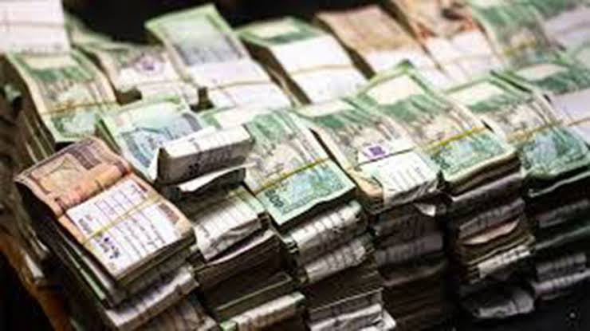
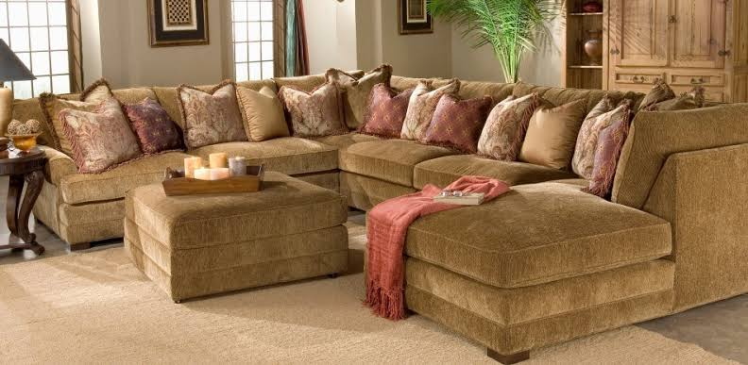
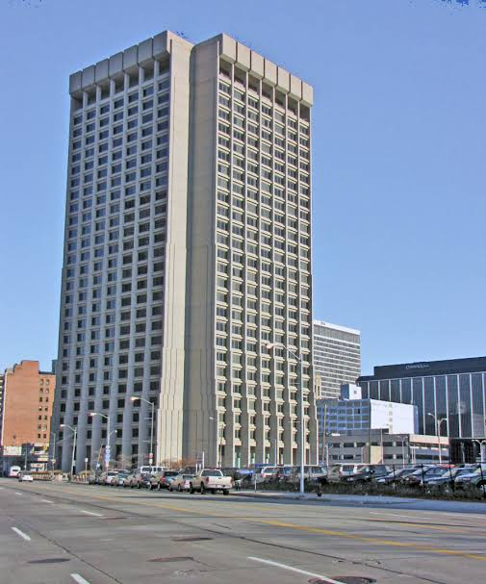
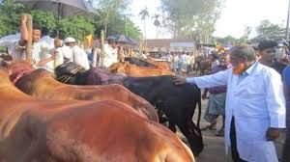
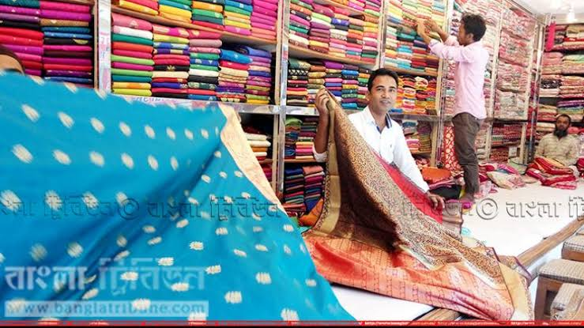
নগদ অর্থ
আসবাবপত্র
ব্যাংকজমা
দালানকোটা
ক্রেতা
বিক্রেতা

Slide 5
আজকের পাঠ
রেওয়ামিল

Slide 6
শিখনফল
১।রেওয়ামিল কী তা বলতে পারবে
২।রেওয়ামিল হিসাবের ডেবিট ও ক্রেডিট নির্ণয় করতে পারবে।
৩।রেওয়ামিল প্রস্তুত করতে পারবে ।

Slide 7
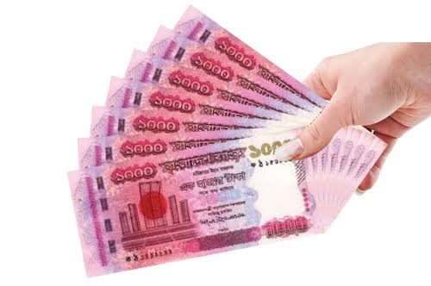
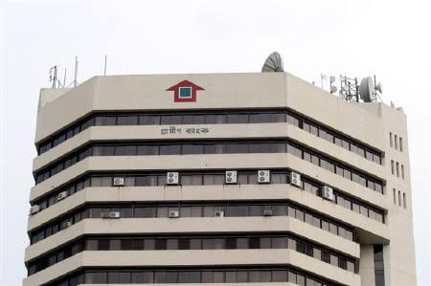
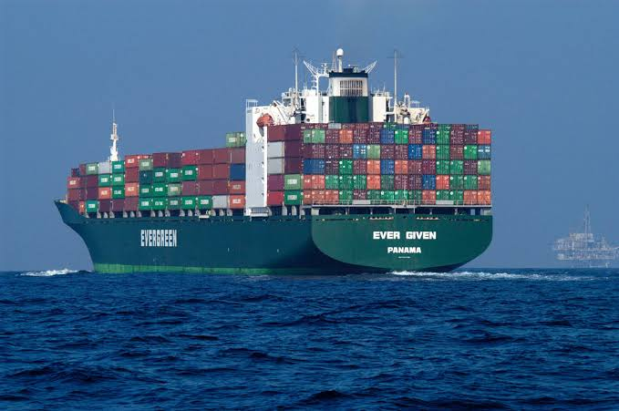
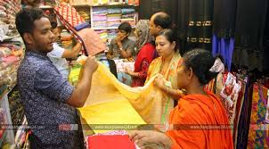
ডেবিট
ক্রেডিট
মুলধন
যাবতীয় সমত্তি
রে
য়া
মি
ল
ঋণ পত্র
জাহাজভাড়া
ক্রয়
বিক্রয়

Slide 8
রেওয়ামিল ছকের নমুনা
২০১১ সালের ৩১ শে ডিসেম্বর তারিখে সমাপ্ত বছরের
তারিখ | বিবরণ | খঃ পৃ | ডেবিট টাঁকা | ক্রেডিট টাঁকা

Slide 9
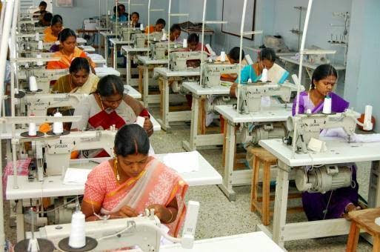
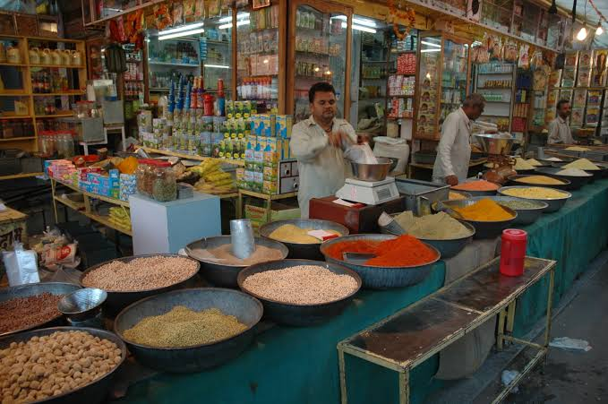
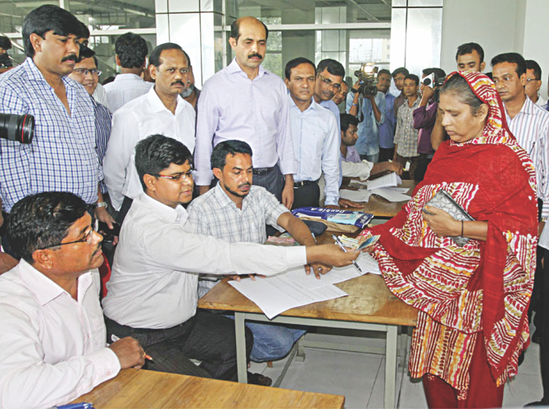
কে কে বলতে পার এগুলো কী ?
ক্রয়
মজুরী
যাবতীয় সম্পত্তি , যাবতীয় ব্যয়,বকেয়া আয় রেওয়ামিলের ডেবিট দিকে বসবে ।
বেতন
ভাড়া

Slide 10
মূলধন ,যাবতীয় দায়,সমস্ত প্রকার আয়, রেওয়ামিলের ক্রেডিট দিকে বসবে ।
ঋণ পত্র
মূলধন
বিক্রয়
প্রাপ্ত মজুরি

Slide 11
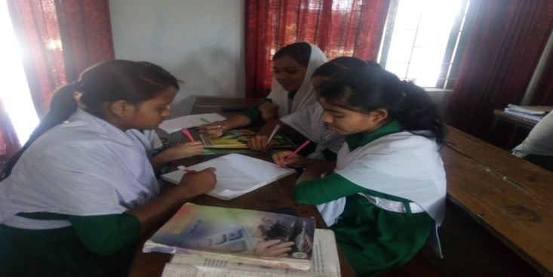
দলগত কাজ
কলকব্জা ৪০,০০০ টাঁকা, আসবাবপত্র ২১,৫০০ টাঁকা, ব্যাংক জমা (১/১/২০১০) ৭,০০০ টাঁকা ।মোয়াজ্জেম স্টোরস এর ২০১০ সালের ডিসেম্বর মাসের খতিয়ানের উদবৃত্তগুলো নিম্নরুপ
মূলধন ৫০,০০০টাঁকা,ক্রয় ২২,৫০০ টাঁকা, মজুদপন্য(১/১/২০১০) ১০,০০০ টাঁকা, হাতে নগদ (১/১/২০১০ ) ৬,০০০ টাঁকা, মজুদ পন্য(৩১/১২/২০১০) ৪,০০০টাকা , বিক্রয় ৩০,০০০ টাঁকা , বিবিধ পাওনাদার ১০,০০০ টাঁকা, ৬% বন্ধকী ঋণ ৫,৫০০ টাঁকা, প্রাপ্ত ভাড়া ৫,৫০০ টাঁকা, বিজ্ঞাপন ৭,০০০ টাঁকা,
ক) যে সমস্ত দফা সমুহ রেওয়ামিলে অন্তর্ভুক্ত হয়না সেগুলোর সমস্টি নির্ণয় কর?
খ) মোয়াজ্জেম স্টোরস এর জন্য ৩১ শে ডিসেম্বর তারিখের একটি রেওয়ামিল তৈরী কর?
গ) উপর্যুক্ত রেওয়ামিল থেকে সম্পত্তি ও দায়ের পৃথক যোগফল দেখাও ?

Slide 12
মোয়াজ্জেম হোসেন এর রেওয়ামিল
৩১ শে ডিসেম্বর ২০১০ সাল
ক্রমিক নং | বিবরণ | খঃ পৃঃ | ডেবিট টাঁকা | ক্রেডিট টাঁকা
১। ২। ৩। ৪। ৫। ৬। ৭। ৮। ৯। ১০। |  | মোট | _______ ======= | _______ =======
মূলধন
৫০,০০০
ক্রয়
২২,৫০০
মজুদ পণ্য(১/১/২০১০)
১০,০০০
বিক্রয়
৩০,০০০
বিবিধ পাওনাদার
১০,০০০
৬%বন্ধকী ঋণ
৫,৫০০
প্রাপ্ত ভাড়া
৫,৫০০
বিজ্ঞাপন
৭,০০০
কলকব্জা
৪০,০০০
আসবাবপত্র
২১,৫০০
১,০১,০০০
১,০১,০০০

Slide 13
মূল্যায়ণ
১। অনিশ্চিত হিসাব কি?
২। কোন কোন ভুল রেওয়ামিলে ধরা পড়েনা।
৩। সমন্বিত ক্রয়ের সুত্র টি বল ।

Slide 14
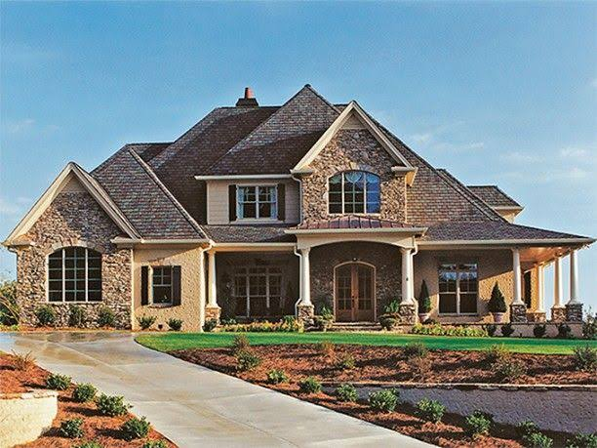
বাড়ীর কাজ
মোয়াজ্জেম স্টোরস এর ২০১০ সালের ডিসেম্বর মাসের খতিয়ানের উদ্বৃত্ত গুলো নিম্নরুপ
কলকব্জা ৪০,০০০ টাঁকা, আসবাবপত্র ২১,৫০০ টাঁকা, ব্যাংক জমা (১/১/২০১০) ৭,০০০ টাঁকা
মূলধন ৫০,০০০টাঁকা,ক্রয় ২২,৫০০ টাঁকা, মজুদপন্য(১/১/২০১০) ১০,০০০ টাঁকা, হাতে নগদ (১/১/২০১০ ) ৬,০০০ টাঁকা, মজুদ পন্য(৩১/১২/২০১০) ৪,০০০টাকা , বিক্রয় ৩০,০০০ টাঁকা , বিবিধ পাওনাদার ১০,০০০ টাঁকা, ৬% বন্ধকী ঋণ ৫,৫০০ টাঁকা, প্রাপ্ত ভাড়া ৫,৫০০ টাঁকা, বিজ্ঞাপন ৭,০০০ টাঁকা,
প্রশ্ন
উপর্যুক্ত রেওয়ামিল থেকে সম্পত্তি ও দায়ের পৃথক যোগফল দেখাও ?

